Slide 1
Предоставление торговых и клиринговых отчетов

Slide 2
Оглавление
AS IS
TO BE (реализация в 2017 гг.)
TO BE (реализация в 2017-2018 гг.)
Этапы реализации
Новые методы предоставления Отчетов
5.1. Способы и преимущества
5.2. Доступ к Отчетам через Личный кабинет участника (ЛКУ)
5.3. Доступ к Отчетам через Web-клиринг
5.4. Скачивание отчетов с FTPS

Slide 3
1. AS IS
Отправка отчетов посредством ЭДО

Slide 4
2. TO BE (реализация в 2017 гг.)
Параллельная работа рассылки отчетов системой ЭДО и публикация документов в кабинетах ЛКУ и Web-клиринг и на FTPS в течение 1-1,5 лет

Slide 5
3. TO BE (реализация в 2017-2018 гг.)
Отказ от рассылки отчетов системой ЭДО
Переход по мере готовности Участников

Slide 6
4. Этапы реализации
Этап 1 (срок реализации 2017 г.)
Организация процесса выкладки отчетов на FTPS в зашифрованном виде:
  Март 2017 г. – публикация отчетов по Фондовому рынку, Валютному и Денежному рынкам
  2017 г. – публикация отчетов по Срочному рынку
Реализация доработок информационного обеспечения «Личный кабинет участника» (далее – ЛКУ)
Осуществление трансляции клиринговых отчетов в «Web-клиринг»
Параллельная эксплуатация нового и старого сервисов в течение 1-1,5 лет
Этап 2 (срок реализации 2017-2018гг.)
Изменение принципа предоставления отчётов в web: размещение документов в незашифрованном виде при наличии Двухфакторной аутентификации (passport.moex.com и ЭП)
Преобразование большинства отчётов с множества различных форматов в файлы XML формата
Отказ от рассылки отчетов системой ЭДО по мере готовности Участников

Slide 7
5. Новые методы предоставления Отчетов
5.1. Способы и преимущества
Способы предоставления Отчетов:
  Через кабинеты Группы «Московская Биржа»: Личный кабинет участника (далее - ЛКУ) и Web-клиринг (на этапе промежуточной реализации);
  Скачивание файлов с FTPS с использованием инструмента «FTPSReportsDownloader» (на этапе промежуточной реализации);
  Посредством WEB-API (на этапе итоговой реализации - отказ от отправки отчетов через ЭДО)
Преимущества новых методов:
  Отчет неограниченного размера файла (при отправке крупных документов через ЭДО существует необходимость разбивки файла);
  Хранение отчетов по всем рынкам в едином хранилище;
  Возможность осуществления централизованного запроса архивной информации (любая историческая глубина);
  Возможность отзыва отчета (замененный документ будет доступен в отдельной папке);
  Централизованный программный интерфейс по запросам клиентов, в том числе по отчетам;
  Повышение производительности;
  Снижение рисков в части потери данных

Slide 8
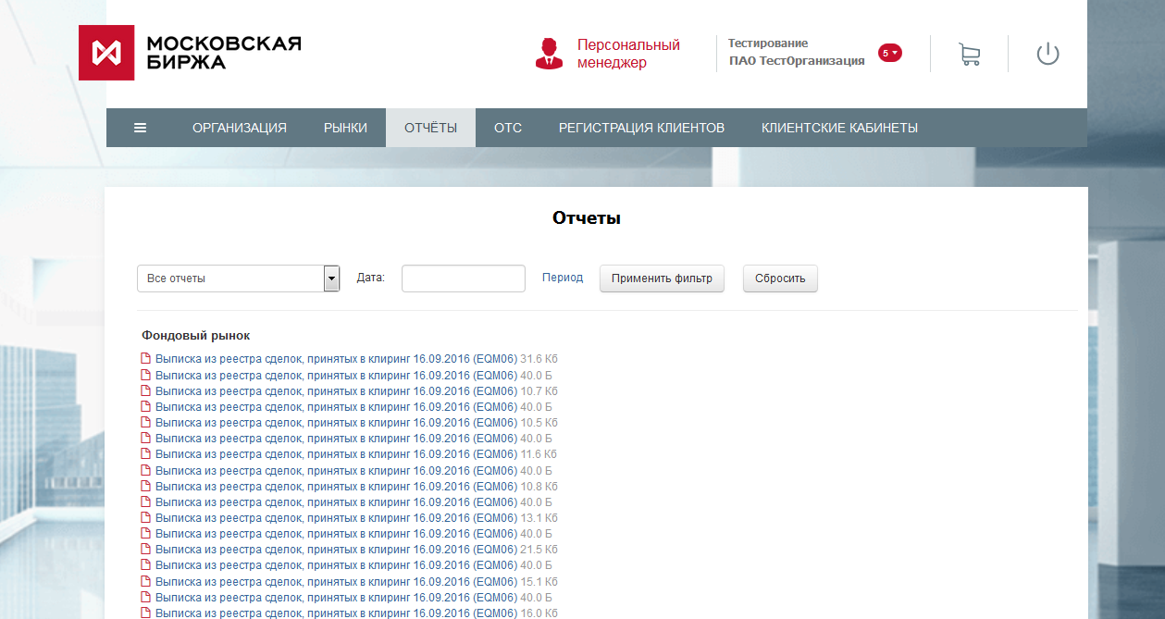
5. Новые методы предоставления Отчетов
5.2. Доступ к Отчетам через Личный кабинет участника (ЛКУ)
Раздел «Отчеты» в ЛКУ содержит в себе ссылки на отчеты по итогам торгов и клиринговые отчеты.

Slide 9
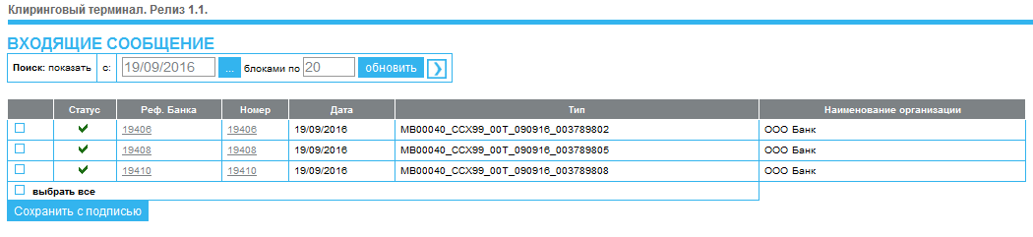
5. Новые методы предоставления Отчетов
5.3. Доступ к Отчетам через Web-клиринг
Клиринговые отчеты в программе «web-клиринг» размещены в разделе «Входящие»

Slide 10
5. Новые методы предоставления Отчетов
5.4. Скачивание отчетов с FTPS
Для получения информации с FTPS предоставляется инструмент для получения отчетов «FTPSReportsDownloader»
Архив FTPSReportsDownloader.zip включает в себя следующие файлы:
FTPSReportsDownloader.exe – программа для автоматизированного сбора отчетов Участником торгов
FTPSReportsDownloader.exe.config – конфигурационный файл
FTPSReportsDownloader.docx – инструкция
FTPSReportsDownloader_src.zip – исходный код программного обеспечения (используемый язык программирования - C#, версия Microsoft Framework 4.5)
Для настройки приложения необходимо сделать следующие изменения в файле FTPSReportsDownloader.exe.config:
Key | Value
Server | Имя FTPS сервера: ftps.moex.com
UserName | Email пользователя зарегистрированного на сайте passport.moex.com и имеющего доступ к Личному кабинету участника (ЛКУ)
Password | Пароль пользователя, зарегистрированного на сайте passport.moex.com
DownloadDirectory | Локальная папка куда требуется скачивать файлы с сервера: C:\ftp (папку необходимо создать на Вашем ПК)
DownloadLog | Сохраняет историю переданных файлов в лог файл. Необходимо указать путь к лог-файлу. C:\ftp\DownloadHistory.log (файл создается автоматически, после запуска «FTPSReportsDownloader.exe»)

Slide 11
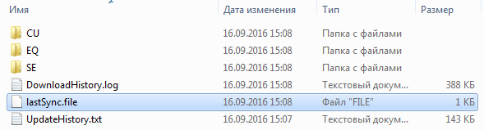
5. Новые методы предоставления Отчетов
5.4. Скачивание отчетов с FTPS
После запуска программы FTPSReportsDownloader.exe перейдите в папку C:\ftp, которую вы указали в конфигурационном файле в параметре DownloadDirectory:
UpdateHistory.txt – содержит список файлов для скачивания.
lastSync.file – содержит последний скачанный файл.
При повторном запуске приложения будут скачаны только новые файлы.

Slide 12
Спасибо за внимание

